Slide 1
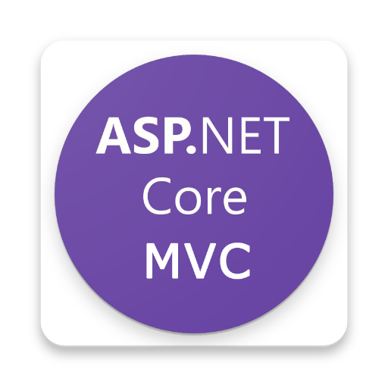
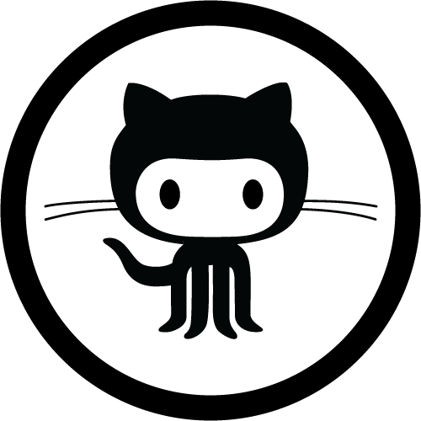

Cours 1
révision .NET MVC, Git, Github et Fork

Slide 2
Contenu du cours
Plan de cours
Présentation de l’enseignant
Les défis du cours
Fork
Révision MVC
Pourquoi .NET MVC?
Site Web du cours

Slide 3
Nombre d’heures par semaine
2 heures de Théorie
4 heures de Pratique
3 heures de travail personnel

Slide 4
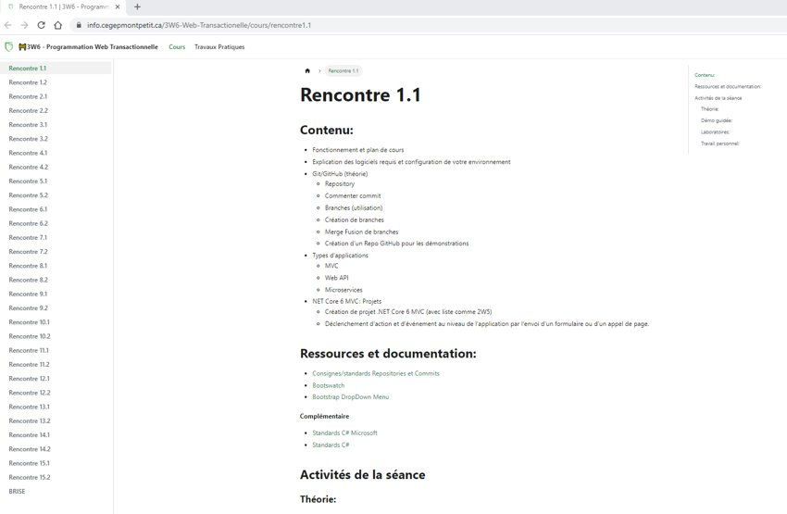
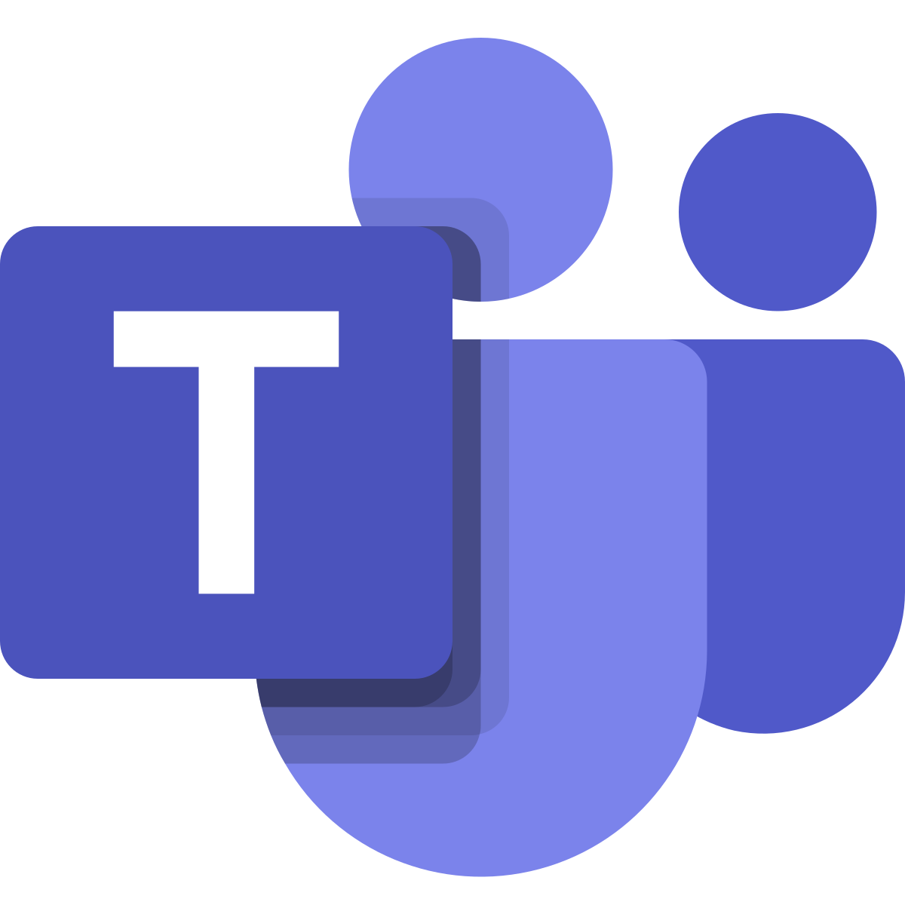
Communications
Site 3W6-Web-Transactionelle

Slide 5
Présences

Slide 6
Présentation du prof

Slide 7

Pourquoi .NET Core MVC?
Est-ce que c’est un bon « framework »?
Mais avant…
Est-ce qu’un bateau, c’est un bon moyen de transport?

Slide 8
Ce que .NET Core MVC fait bien
Sites où la logique est exécutée sur le serveur
Génération de pages CRUD
Interaction entre le modèle de donnée et la BD (Avec EntityFramework)
Validations des données sur 3 niveaux en utilisant les annotations (client/serveur/BD)
C’est donc un très bon outil pour faire de la configuration et/ou un grand nombre d’applications plus statiques

Slide 9
Ce que .NET Core MVC fait MOINS bien
Client dynamique avec de la logique exécutée sans appel au serveur (Utilisation de JavaScript pour le faire)
Gestion des dépendances (librairies)

Slide 10
Les défis du cours
Combinaison de BD et de web (plus complexe)
Travaux pratiques (TPs) plus élaborés
Apprentissage de JavaScript
Plusieurs cas où les erreurs sont difficiles à diagnostiquer (conflits de librairies, mauvaises configurations, authentification)
LA solution : ne prenez pas de retard dans vos TPs.
Si vous avez l’habitude de tout faire la veille de la remise, vous risquez d’avoir une mauvaise surprise!

Slide 11
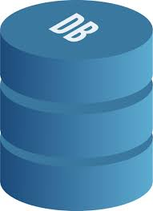


La bonne nouvelle
Après ce cours, vous pourrez créer des applications complètes qui ont de la valeur!
=

Slide 12
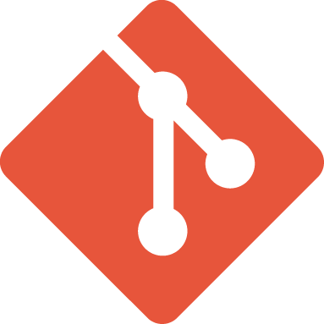
Git
Pas un serveur, ni un client
Permet de gérer des repositories
Plusieurs copies du même repository (Clone)
Commit
Push et Pull (Gestion de conflits)
Branches

Slide 13
Les commandes Git
Commandes | Description
git add | Ajouter un fichier (pour éventuellement faire partie d’un commit)
git commit [-m "commentaire"] | Créer un commit avec l’ensemble des fichiers ajoutés.
git pull | Récupérer les changements sur le repository du serveur
git push | Envoyer les changements sur le repository du serveur

Slide 14

Gitignore
Il est possible d’ajouter un OU plusieurs fichiers .gitignore à un projet
Permet d’avoir des fichiers locaux qui ne sont pas « gérés » par git
Important pour les répertoires temporaires d’un projet (Peuvent devenir très gros!)
La bonne nouvelle, un fichier .gitignore est généré lors de la création d’un projet .NET Core MVC et il exclut déjà les fichiers temporaires
Voici un exemple d’un fichier qui ignore tous les fichiers d’un répertoire, sauf le fichier .gitignore.
Si vous ajoutez un fichier .gitignore avec ce contenu dans un répertoire, son contenu sera ignoré par Git.

Slide 15
Git 🚫 (À éviter!)
Toute opération qui inclut le mot « Force »
Rebase
Dans les deux cas, vous pouvez perdre des données de façon définitive! En utilisant uniquement des merges, on pourra toujours récupérer les différentes versions qui ont existées.

Slide 16
Git Hub
Serveur qui contient la copie principale des repositories
Offre de nombreuses fonctionnalités pour améliorer la collaboration
  Contrôle d’accès
  Pull Requests
  Revues de code

Slide 17
Utilisation de Git
Repo Git
Remote
Clone
Clone
Repo
Local
Le vôtre
Push / Pull
Repo
Local
Coéquipier
Push / Pull
Add, Commit
Votre
répertoire

Slide 18
Fork
Interface graphique pour utiliser Git
Il y a plusieurs autres options, mais Fork est un bon outil qui va être utilisé dans tous les cours de la technique. Il remplace GitKraken avec lequel on avait fréquemment des problèmes de licence

Slide 19

GitKraken
Une autre interface graphique pour utiliser Git
Les exemples du cours vont utiliser Fork, mais si vous préférez utiliser GitKraken, vous êtes libres de le faire!

Slide 20
🚫Ne pas cloner dans One Drive!!!🚫
Ne pas cloner dans ONE DRIVE!!! 🚫
Pourquoi?
Pour la même raison que l’on ne va pas mettre des projets de programmation en général sur One Drive (oui, je pense à toi npm install).
Ces projets génèrent un grand volume de données, souvent plusieurs centaines de Mb. Et ces données sont fréquemment contenues dans des milliers de petits fichiers qui rendent One Drive vraiment très lent.
Au fond, c’est essentiellement le même problème qu’avec Git si on n’utilise pas de fichier .gitignore
Et comme les fichiers sont déjà sauvegardés sur GitHub, alors ce n’est pas utile de les conserver sur One Drive en plus!

Slide 21
Démo GitHub/Git/Fork
Nous allons faire une série d’exercices pour apprendre à utiliser GitHub et Fork
ATTENTION: À la fin des exercices, vous allez me partager votre travail pour que je puisse vérifier que vous êtes tous capable de bien utiliser ces outils!

Slide 22
Démo GitHub/Git/Fork
Exemple de base
  Création d’un repository sur GitHub: « ForkThat »
  Ajouter notre compte GitHub dans Fork
  Cloner dans un répertoire (Le bureau c’est parfait)
  Ajouter un fichier test.txt avec un peu de texte: « Texte que je partage avec le prof »
  Faire un commit qui inclus le fichier
  Regarder sur GitHub dans Code (On espère qu’il n’y a pas encore le fichier test.txt)
  Question: Le commit est où?
  Faire un push
  Regarder dans GitHub encore (On espère que le fichier est là!)
  Modifier le fichier en ajoutant le texte: « plus de texte » au fichier test.txt
  Faire un commit ET un push
  Regarder l’historique sur GitHub

Slide 23
Démo GitHub/Git/Fork .gitignore
Tester le .gitignore
  Créer un répertoire /bin
  Ajouter un fichier fichierInvisiblePourGit.txt
  Vérifier que le fichier n’apparait PAS dans les « local changes »

Slide 24
Démo GitHub/Git/Fork, création de branches
Exemple de création de branche
  Création de la branche « test » (avec checkout)
  Modification au fichier test.txt, ajout du texte « changement dans une branche »
  Commit
  Push
  Regarder sur GitHub
  Retour dans la branche main
  Merge de la branche test dans la branche main
  Commit
  Regarder sur GitHub

Slide 25
Démo GitHub/Git/Fork clone
Exemple de travail à la maison
  Cloner ForkThat dans un répertoire qui se nomme ForkThatTwo (ça représente le travail à la maison)
  Faire un changement
  Faire un commit
  Faire un push
  Vérifier que le repository ForkThat n'a pas encore le changement
  Faites un "Pull" pour obtenir les changements et avoir les bonnes données
En résumé, la bonne façon de faire quand on avait déjà cloné le repository? Il faut faire un « Pull » avant de commencer à travailler pour obtenir la dernière version avant de faire nos nouveaux changements!

Slide 26

Création d’un projet .NET Core MVC

Slide 27
Les éléments importants d’un projet .NET Core MVC
Program.cs
Configuration de l’application, entre autres d’Entity et d’Identity
Enregistrement des services
Démarrage
wwwroot
Fichiers statiques du site:
- CSS
- JS
- Images
_Layout.cshtml
Mise en page de base partager par toutes les pages
DbContext.cs
Contexte de la BD qui contient les DbSets des classes qui vont être gérées par Entity
appsettings.json
Ajout de certaines libraries comme Bootstrap et jQuery
Information de connexion pour la BD.
Clés d'API
Information sur les niveaux de logging

Slide 28
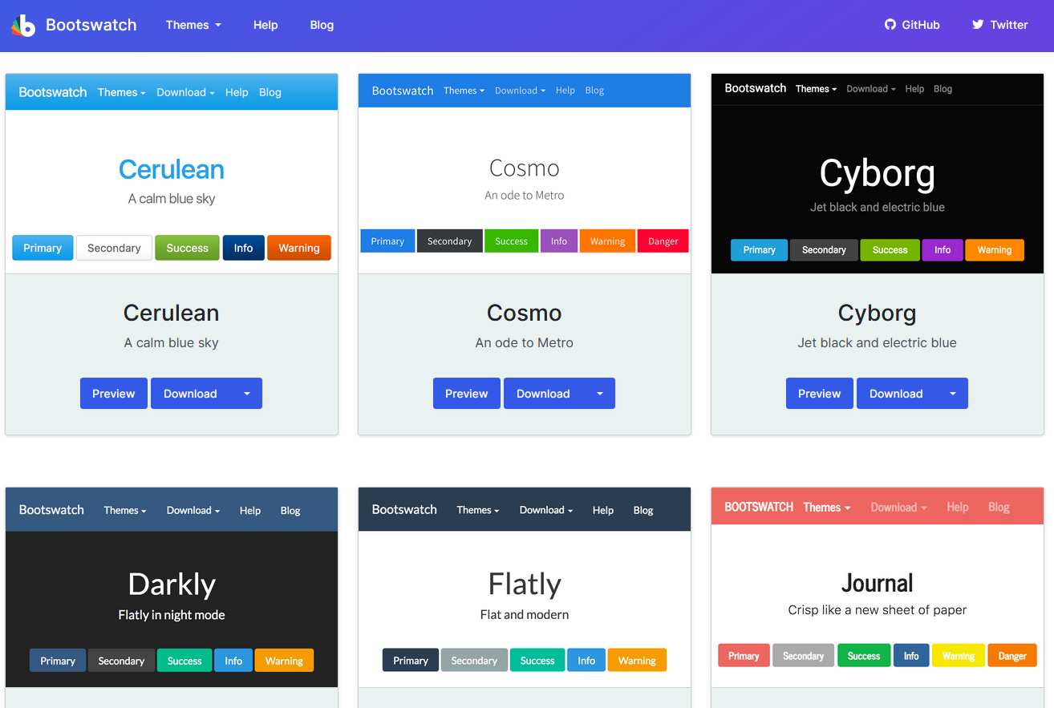
Libraire Bootswatch
Bootswatch

